Slide 1
第3章 处理机调度与死锁
沈晓红
snxhong@sina.com
计算机科学与技术学院

Slide 2
处理机调度与死锁——饥饿与死锁
CPU是计算机系统中的重要资源。
多道环境下，内存中同时有多个程序开始了运行，但某个时刻只能有一个程序被运行。
  ——存在处理机调度问题
不同的OS，有不同的调度策略。
3.1 处理机调度的基本概念
3.2 调度算法
3.4 产生死锁的原因和必要条件
3.5 死锁预防
3.6 死锁避免
3.7 死锁的检测与解除

Slide 3
3.1 处理机调度的基本概念
3.1.1 处理机调度层次
处理机调度是分层次的。
  高级调度、作业调度
  中级调度、交换调度
  低级调度、进程调度
  线程调度

Slide 4
以批处理系统为例
内存
进程调度
提交
输入 调度 撤消
作业 输入井 就绪 运行 完成
(外存)
等待
线程调度
作业调度
交换调度
外存
挂起状态

Slide 5
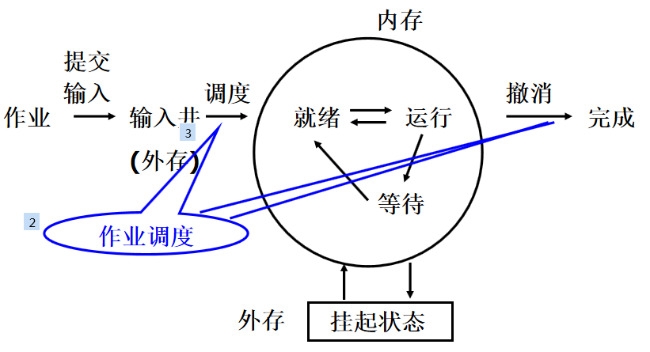
1. 作业调度
主要工作：
  从后备作业中选多个进入内存，为它们创建进程并分配必要的资源，链接到就绪队列。
  作业执行完毕后，负责回收资源。
选择多少个作业进入内存取决于系统的多道程序度。选择什么类型的作业进入内存取决于高级调度的策略。
批处理系统中需要高级/长程调度。
但在分时和实时操作系统中，为了做到及时响应，都是直接建立进程的，不存在高级/长程调度层次。

Slide 6
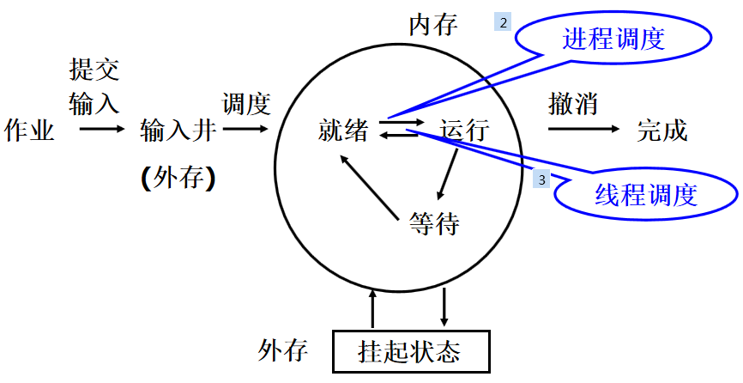
2. 低级调度
主要工作：
  选一就绪进程占用CPU，并将CPU分配给该进程。
进程调度可采用下述两种方式：
  非抢占方式
  抢占方式
    一旦进程占用CPU，它将一直执行，直至该进程完成或阻塞，才将CPU分配给其它进程
    进程在执行过程中，系统可以根据抢占原则，将已分配的CPU重新分配给其它进程。

Slide 7
（1）非抢占方式
引起调度的原因有：
  正在执行的进程执行完毕， 或因发生某事件而不能再继续执行。
优点：实现简单、系统开销小，适用于大多数的批处理系统环境
缺点：难以满足紧急任务的要求，实时系统中不宜采用

Slide 8
（2）抢占方式
抢占的原则：
  优先权原则
  就绪的高优先权进程有权抢占低优先权进程的CPU。
  短作业（进程）优先原则
  就绪的短进程有权抢占长进程的CPU.
  时间片原则
  一个时间片用完后，系统重新进行进程调度。

Slide 9
批处理系统中：
  作业调度分配的是除了CPU以外的资源。
  进程调度分配的是CPU这种资源。
进程调度在三种基本类型的OS中都存在。

Slide 10
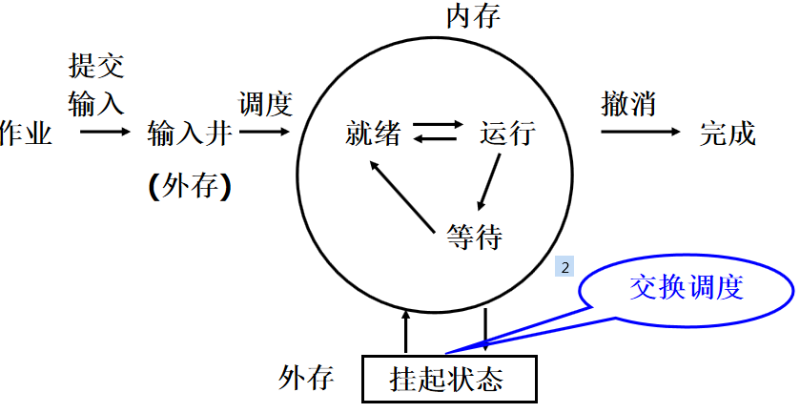
3. 交换调度
主要工作：
  按照一定策略，将进程从外存调到内存，或从内存调到外存。
目的：
  缓解内存压力，常用于分时操作系统和应用虚拟内存技术的系统中。
中程调度是交换功能的一部分。

Slide 11
按照执行的频繁程度：
  作业调度执行的频率较低。仅仅是粗略的决定是否创建新进程及为哪一个创建。
  为进行交换，交换调度执行的略频繁点。
  进程调度，又称分派器(dispatcher)，执行的最为频繁。所以，进程调度算法不能太复杂，以免占用太多CPU时间。

Slide 12
3.1.2 选择调度算法的准则
调度算法的选择取决于操作系统的类型及其目标
  批处理系统注重资源利用率、系统吞吐量。
  分时操作系统注重交互性。
  实时操作系统注重快速响应。
面向系统的准则
  系统吞吐量高、处理机利用率高、各类资源的平衡利用
面向用户的准则
  周转时间短、响应时间快、截止时间的保证和优先权原则

Slide 13
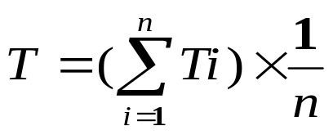
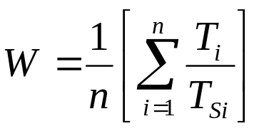
周转时间 Turnaround Time
周转时间(TAT)：将一个作业提交后到得到作业结果的时间。
提交 调度 撤消
输入井 内存 消失
T=T_{w}+T_{s}
平均周转时间：
带权周转时间(归一化周转时间)：
W = T / T_{S} ，T为周转时间，T_{S}为服务时间
W=1+T_{w} / T_{s}
带权平均周转时间

Slide 14
系统吞吐量：
  给定时间内，计算机系统完成的总工作量。
响应时间 ：
  指用户向计算机发出命令时得到结果所需的时间。

Slide 15
3.2 调度算法
常用的调度算法：
  先来先服务、短作业(进程)优先调度算法
  高优先权优先调度算法
  基于时间片的轮转调度算法 …
需要提供的进程信息：
  等待时间
  被服务的时间、执行时间
  所需的总服务时间
  优先级
——PCB

Slide 16
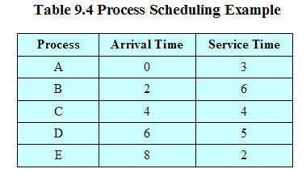
1. 先来先服务 FCFS
最简单的调度算法，可用于作业调度、进程调度。
进程调用中，选择最先进入就绪队列的进程投入运行。
属于非抢占式调度算法。
到达时间 所需服务时间

Slide 17
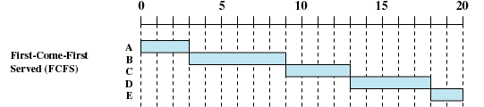
FCFS
进程名 | 到达时间 | 服务时间 | 开始执行时间 | 完成时间 | 周转时间 | 带权周转时间
A B C D E | 0 2 4 6 8 | 3 6 4 5 2
0 3 3 1
3 9 7 1.17
9 13 9 2.25
2.56
13 18 12 2.4
18 20 12 6

Slide 18
进程名 | 到达时间 | 服务时间 | 开始执行时间 | 完成时间 | 周转时间 | 带权周转时间
A B C D | 0 1 2 3 | 1 100 1 100
0 1 1 1
1 101 100 1
101 102 100 100
102 202 199 1.99
特点：
  简单，易于实现。
  短作业在长作业后到达，响应慢，不利于短作业和I/O型作业的执行。
FCFS算法很少作为进程调度的算法，常作为辅助调度算法。

Slide 19
2. 短进程(作业)优先
shortest process(job) first，SPF/SJF
这是一个非抢占的策略。
优先调度短进程、短作业执行。
对比FCFS和SJF算法

Slide 20
进程名 | 到达时间 | 服务时间 | 开始执行时间 | 完成时间 | 周转时间 | 带权周转时间
A B C D E | 0 2 4 6 8 | 3 6 4 5 2
0 3 3 1
3 9 7 1.17
FCFS
9 13 9 2.25
2.56
13 18 12 2.4
18 20 12 6
进程名 | 到达时间 | 服务时间 | 开始执行时间 | 完成时间 | 周转时间 | 带权周转时间
A B C D E | 0 2 4 6 8 | 3 6 4 5 2
0 3 3 1
3 9 7 1.17
SJF
11 15 11 2.75
1.84
15 20 14 2.8
9 11 3 1.5

Slide 21
短作业优先法优点：
  可以缩短作业的平均周转时间，提高系统的吞吐量
缺点：
  若系统不断有短作业到达，不利于长作业（饥饿）。
  不利于紧急任务。
  由于估计的运行时间不准确，不一定能真正做到短作业优先。

Slide 22
3. 轮转法 RR
为了减少在FCFS策略下短作业的不利情况，一种简单的方法是采用基于时钟的抢占策略，最简单的就是轮转法。
分时OS中，都采用时间片轮转法进行进程调度。
系统将所有的就绪进程按FIFO排成一个队列，将CPU分配给队首进程，且规定只能执行一个时间片，时间片到了，就会调度下一个队首进程。

Slide 23



特点：简单易行，平均响应时间短，但不利于处理紧急任务。

Slide 24
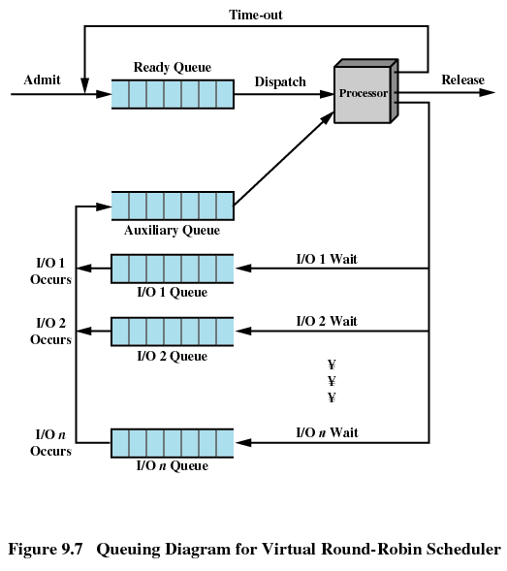
一个弊端：
  I/O阻塞后被唤醒的进程再次进入就绪队列，等待时间片。
  改进：虚轮转法。

Slide 25
4. 优先权调度算法
调度时，优先调度高优先权的进程或作业。
可分为：
  非抢占式优先权算法
  调度时，优先调度优先权高的进程，该进程执行时，若有一更高优先权的进程就绪，不能抢占，只能等该进程执行完或阻塞时，占有CPU。
  抢占式优先权算法
  进程执行过程中，只要有更高优先级进程到达，就会被它抢占CPU。

Slide 26
优先权的类型
静态优先权
  优先权在创建进程时确定，在进程执行期间保持不变
  设置依据：进程类型、进程对资源的需求、用户要求
  特点：简单易行，但不够精确，低优先权总不被响应
动态优先权
  在创建进程时确定的优先权，可以随进程的推进或其等待时间的增加而改变，以便获得更好的调度性能。
  例如，优先权随等待时间的增长而提高、抢占式系统中，正在执行的进程的优先权逐渐下降，以防一个长作业长期占有CPU。

Slide 27
高响应比优先调度算法（HRRN）
FCFS：短作业在长作业后到达，响应慢。
SJF：优先执行短作业，系统吞吐量大，但若系统不断有短作业到达，不利于长作业。
FCFS：只考虑等待时间，不考虑执行长短。
SJF：只考虑执行长短，没考虑等待时间。
考虑：能不能将两方面兼顾考虑？——响应比

Slide 28
响应比Rp = =
估计周转时间
要求服务时间
等待时间+要求服务时间
要求服务时间
调度时，选择响应比最高的进程占有CPU执行。
  若等待时间相同，则短作业的响应比高，短作业优先
  若执行时间相同，则等待时间长的优先，先来先服务
  长作业，随着等待的时间增长，响应比提高。
  但是每次调度，都要计算响应比，增加系统开销。
该算法实质是一种动态优先权调度，以响应比作为优先权。

Slide 29
进程名 | 到达时间 | 服务时间 | 开始执行时间 | 完成时间 | 周转时间 | 带权周转时间
A B C D E | 0 2 4 6 8 | 3 6 4 5 2
0 3 3 1
3 9 7 1.17
HRRN
9 13 9 2.25
2.14
15 20 14 2.8
13 15 7 3.5
Rc=(9+4-4)/4=2.25
Rd=(9+5-6)/5=1.6
Re=(9+2-8)/2=1.5
调度C执行。
Rd=(13+5-6)/5=2.4
Re=(13+2-8)/2=3.5
调度E执行。

Slide 30
练习题
4个进程到达系统的时间及所需服务时间如下表所示：
写出采用FCFS、SJF、HRRN调度算法时各进程的执行顺序、周转时间、带权周转时间以及进程流的平均周转时间和平均带权周转时间。
作业 | 到达系统时间 | 所需服务时间
P1 | 0 | 20
P2 | 5 | 15
P3 | 10 | 5
P4 | 15 | 10
单位：ms

Slide 31
练习题
现有五个进程: A, B, C, D and E. 它们到达系统的时间以及估计的运行时间如下表所示:
如果采用下述调度算法，请计算每个进程的周转时间及带权周转时间
(1)FCFS (2) SPN (3) HRRN (4) RR(q=1)
进程 | 到达时间(ms) | 服务时间(ms)
A | 0 | 3
B | 2 | 6
C | 4 | 4
D | 6 | 5
E | 8 | 2

Slide 32
3.3 实时调度算法
3.3.1 实现实时调度的基本条件
3.3.2 常用的几种实时调度算法
自学

Slide 33
3.4 产生死锁的原因和必要条件
引例——设系统中只有一台打印机和一台读卡机，它们被进程P和进程Q共用。
进程P和Q各自对资源的申请使用情况如下：
  P：申请读卡机 Q：申请打印机
  申请打印机 申请读卡机
  … …
  释放读卡机 释放打印机
  释放打印机 释放读卡机
因彼此等待对方释放自己所需的资源而都无法运行下去。

Slide 34
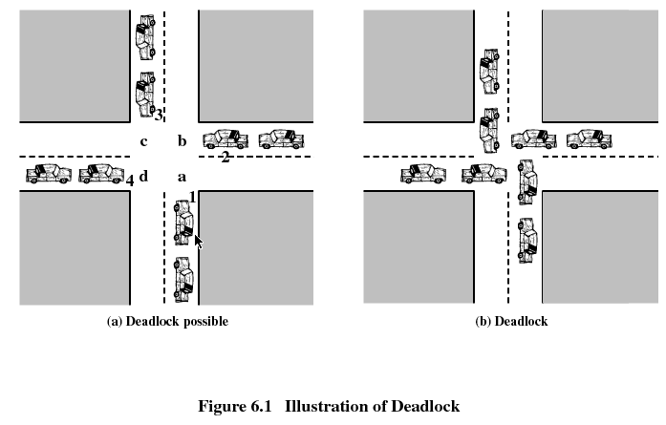
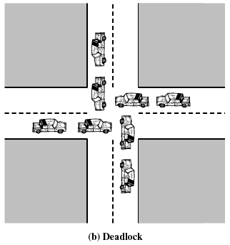
交通死锁

Slide 35
1. 死锁的概念
死锁，是指多个进程在运行过程中因争夺资源或相互通信而造成的一种僵局，都在等待着对方释放出自己所需的资源，但同时又不释放出自己已经占有的资源，若无外力作用，这些进程都将无法向前推进。
永久性的阻塞
死锁问题涉及到两个或更多的进程之间因对资源的需求所引起的冲突。
竞争资源——一定产生死锁吗？

Slide 36
竞争资源，未必产生死锁。
死锁产生的原因：
  资源竞争、进程推进速度不当

Slide 37
2. 产生死锁的必要条件
如果只有
三个条件，
不一定产生死锁
互斥
  一次只有一个进程可以使用该资源。
请求且保持（占有且等待）
  一个进程在等待资源时，继续占有已分配得到的资源
非抢占，即不剥夺
  不能强行抢占进程中已占有的资源。
循环等待
  存在一个封闭的进程链，使得每个资源至少占有此链中下一个进程所需要的资源。
以上4 个条件只要有一个不满足，就不会产生死锁。

Slide 38
3.处理死锁的基本方法
预防死锁(prevent)
  破坏产生死锁的四个必要条件的一个或几个条件。
避免死锁(avoid)
  资源的动态分配过程中，用某种方法防止系统进入不安全状态，避免发生死锁。
检测死锁，解除死锁(detect)
  如：撤销或挂起一些进程，以回收所占用的资源。

Slide 39
3.5 死锁预防
破坏死锁的四个条件中的2、3、4，避免发生死锁。
摒弃“占有且等待”条件
  规定进程一次性申请到运行所需的全部资源才能开始执行。
  只要有一个资源不可用，则该进程得不到任何资源。
  优点：简单，安全，可以预防死锁。
  缺点：占用的资源可能较长时间内使用不到，造成资源浪费；进程只有获得全部资源才能运行，故可能导致进程迟迟不能运行。

Slide 40
摒弃“非抢占/不剥夺”条件
  规定一个已经保持了某些资源的进程，在提出新的资源请求而得不到满足时，必须释放它已获得的所有资源。
  缺点：代价大，资源在使用一段时间后释放，往往造成前段工作的失效；反复的申请和释放，使进程的执行时间拉长，增加系统开销，降低吞吐量。不可取。

Slide 41
摒弃“循环等待”条件
  将系统中的资源按类型编号，规定所有进程必须严格按照资源序号递增的顺序申请资源。
  占有低序号资源的进程可能会等待占有高序号资源的进程释放资源，而不存在反向的等待。
  优点：资源利用率和吞吐量较前两种要好。
  缺点：资源编号要相对稳定，不利于新设备类型的增加；仍存在进程使用资源的顺序和系统规定的顺序不同，造成资源浪费。

Slide 42
3.6 死锁避免
银行家算法。
根据资源分配的当前状态做动态选择来避免死锁。
考虑一个系统：有固定数目的进程、固定数目的资源，任何一个进程可能分配到零个或多个资源。
状态：当前给进程分配的资源情况。
  包含Resource向量、Available向量、Claim矩阵（Max矩阵）、Allocation矩阵。

Slide 43
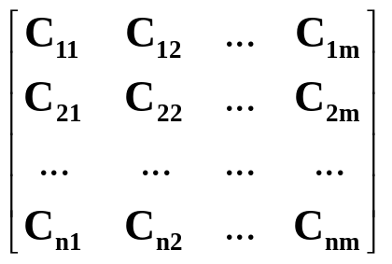
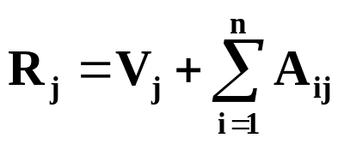
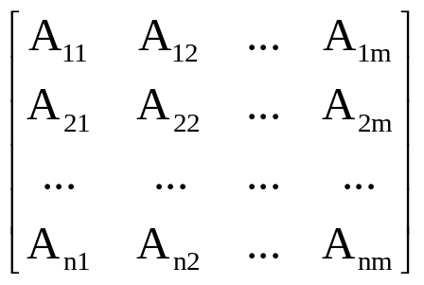
系统：n个进程、 m种资源
Resource=R=(R₁,R₂,…,R_{m}) 系统中每种资源的总量
Available=V=(V₁,V₂,…,V_{m}) 系统中可用资源数目
Claim=C=
C_{ij}=进程i对资源j的最大需求
Max
Allocation=A=
C_{ij}≤ R_{j}
A_{ij}≤ C_{ij}
A_{ij}=系统分配给进程i的资源j的情况

Slide 44
系统状态分为安全和不安全两种状态：
  安全状态：指系统能按某种进程顺序(P1、P2…、Pn)(安全序列)，为每个进程分配所需资源，直至满足每个进程对资源的最大需求，使每个进程都顺序完成。
  不安全状态：若系统无法找到这样一个安全序列，则系统处于不安全状态。
死锁避免策略总是确保系统处于安全状态。

Slide 45
安全状态举例
进程：P1、P2、P3，磁带机12台。
进程 | 最大需求 | 已分配 | 可用
P1 | 10 | 5 | 3
P2 | 4 | 2
P3 | 9 | 2
5
2
7
因为存在安全序列P2、P1、P3 ，该时刻系统是安全的

Slide 46
安全状态举例
进程：P1、P2、P3，磁带机12台。
进程 | 最大需求 | 已分配 | 可用
P1 | 10 | 5 | 3
P2 | 4 | 2
P3 | 9 | 2
2
5
2
3
6
若P3申请且系统分配给它一台，这时系统是否还是安全状态？
——进入不安全状态
所以不予分配。

Slide 47
思 考？
进程：P1、P2、P3，磁带机12台。
进程 | 最大需求 | 已分配 | 可用
P1 | 10 | 5 | 3
P2 | 4 | 2
P3 | 9 | 2
不安全状态一定会导致死锁吗？
——未必
并非所有不安全状态都是死锁状态，但进入不安全状态后，可能进入死锁状态。
反之，只要处于安全状态，一定可以避免死锁。

Slide 48
银行家算法思想
死锁避免策略(银行家算法思想)：该策略用于确保系统中进程和资源总是处于安全状态。
  当进程请求一组资源时，假设同意该请求，从而改变了系统的状态，然后确定其结果是否还处于安全状态。
    如果是，同意该请求。
    如果不是，阻塞该进程直到同意该请求后系统状态仍是安全的。

Slide 49
1.银行家算法中的数据结构
Resource——系统资源总量。
Available——系统可用的资源数
Max/Claim——所需的最大资源数
Allocation——已分配的资源数
Need/Claim-Allocation——尚需的资源数

Slide 50
2.银行家算法
如果Request_{i}[j]=K，表示进程P_{i}需要K个R_{j}类型的资源。P_{i} 发出资源请求Request_{i} 后，系统按下述步骤进行检查：
(1)如果Request_{i}[j]≤Need[i][j]，便转向步骤2；否则认为出错，因为它所需要的资源数已超过实际的需要。
(2)如果Request_{i}[j]≤Available[j]，便转向步骤(3)；否则，表示尚无足够资源，P_{i} 须等待。

Slide 51
(3)系统试探着把资源分配给进程P_{i} ，并修改下面数据结构中的数值：
  Available[j]=Available[j]-Request_{i}[j];
  Allocation[i][j]=Allocation[i][j]+Request_{i}[j];
  Need[i][j]=Need[i][j]-Request_{i}[j];
(4)系统执行安全性算法，检查此次资源分配后，系统是否处于安全状态。若安全，才正式将资源分配给进程P_{i}，以完成本次分配；否则将本次的试探分配作废，保持原来的资源分配状态，让进程P_{i}等待。

Slide 52
3.安全性算法
作用：判断状态是否安全状态。
(1)设置两个向量：
  Work：表示系统可提供给进程继续运行所需的各类资源数目，它含有m个元素，在执行安全算法开始时，Work=Available;
  Finish：表示系统是否有足够的资源分配给进程，使之运行完成。Finish[i]的初值为false; 当有足够资源分配给进程时，再令Finish[i]=true。

Slide 53
(2)从进程集合中找到一个能满足下述条件的进程：
  Finish[i]=false;
  Need[i][j]≤Work[j]；
  若找到，执行步骤(3)，否则执行步骤(4)。
(3)当进程Pi获得资源后，可顺利执行，直至完成，并释放出分配给它的资源，故应执行：
  Work[j]= Work[i]+Allocation[i][j];
  Finish[i]= true;
  go to step 2;
(4)如果所有进程的Finish[i]=true都满足，则表示系统处于安全状态；否则系统处于不安全状态。

Slide 54
4.银行家算法举例
假定系统中有五个进程｛P0, P1, P2, P3, P4｝和三类资源｛A, B, C｝，各种资源的数量分别为10、5、7，在T₀时刻的资源分配情况如下表所示。
 | Max A B C | Allocation A B C | Need A B C | Available A B C
P0 P1 P2 P3 P4 | 7 5 3 3 2 2 9 0 2 2 2 2 4 3 3 | 0 1 0 2 0 0 3 0 2 2 1 1 0 0 2
7 4 3
1 2 2
6 0 0
0 1 1
4 3 1
3 3 2

Slide 55
问：
(1)P1提出资源请求Request（1，0，2）
(2)P4提出资源请求Request（3，3，0）
(3)P0提出资源请求Request（0，2，0）
按照避免死锁的要求，系统能否满足上述资源请求？

Slide 56
(1)判断T₀时刻的安全性
判断T₀时刻是否是安全状态?
 | Max A B C | Allocation A B C | Need A B C | Available A B C
P0 P1 P2 P3 P4 | 7 5 3 3 2 2 9 0 2 2 2 2 4 3 3 | 0 1 0 2 0 0 3 0 2 2 1 1 0 0 2
7 4 3
1 2 2
6 0 0
0 1 1
4 3 1
3 3 2
利用安全性算法检测。

Slide 57
 | Max A B C | Allocation A B C | Need A B C | Available A B C
P0 P1 P2 P3 P4 | 7 5 3 3 2 2 9 0 2 2 2 2 4 3 3 | 0 1 0 2 0 0 3 0 2 2 1 1 0 0 2
7 4 3
1 2 2
6 0 0
0 1 1
4 3 1
3 3 2
T0时刻
是安全的
 | Work A B C | Need A B C | Allocation A B C | Work+ Allocation A B C | Finish
P1
3 3 2
1 2 2
2 0 0
5 3 2
true
P3
5 3 2
0 1 1
2 1 1
7 4 3
true
P4
7 4 3
4 3 1
0 0 2
7 4 5
true
P2
7 4 5
6 0 0
3 0 2
10 4 7
true
P0
10 4 7
7 4 3
0 1 0
10 5 7
true

Slide 58
(2) P1提出请求Request（1，0，2）？
 | Max A B C | Allocation A B C | Need A B C | Available A B C
P0 P1 P2 P3 P4 | 7 5 3 3 2 2 9 0 2 2 2 2 4 3 3 | 0 1 0 2 0 0 3 0 2 2 1 1 0 0 2
7 4 3
1 2 2
6 0 0
0 1 1
4 3 1
2 3 0
3 3 2
3 0 2
0 2 0
① Request₁(1, 0, 2)≤Need₁(1, 2, 2)
② Request₁(1, 0, 2)≤Available(3, 3, 2)
③ Available₁= (3, 3, 2) - (1, 0, 2)=(2, 3, 0)
Need₁= (1, 2, 2) - (1, 0, 2)=(0, 2, 0)
Allocation₁= (2, 0, 0) + (1, 0, 2)=(3, 0, 2)
利用安全性算法检测状态是否安全。

Slide 59
 | Max A B C | Allocation A B C | Need A B C | Available A B C
P0 P1 P2 P3 P4 | 7 5 3 3 2 2 9 0 2 2 2 2 4 3 3 | 0 1 0 2 0 0 3 0 2 2 1 1 0 0 2
7 4 3
1 2 2
6 0 0
0 1 1
4 3 1
2 3 0
3 3 2
3 0 2
0 2 0
状态是
安全的
 | Work A B C | Need A B C | Allocation A B C | Work+ Allocation A B C | Finish
P1
2 3 0
0 2 0
3 0 2
5 3 2
true
P3
5 3 2
0 1 1
2 1 1
7 4 3
true
P4
7 4 3
4 3 1
0 0 2
7 4 5
true
P2
7 4 5
6 0 0
3 0 2
10 4 7
true
P0
10 4 7
7 4 3
0 1 0
10 5 7
true

Slide 60
由所进行的安全性检查得知，可以找到一个安全序列{P₁、P₃、P₄、P₂、P₀}，因此系统是安全的，所以可以将P₁所申请的资源分配给它。
(3)P4提出资源请求Request（3，3，0）能满足吗？

Slide 61
(3) P4提出请求Request（3，3，0）？
 | Max A B C | Allocation A B C | Need A B C | Available A B C
P0 P1 P2 P3 P4 | 7 5 3 3 2 2 9 0 2 2 2 2 4 3 3 | 0 1 0 2 0 0 3 0 2 2 1 1 0 0 2
7 4 3
1 2 2
6 0 0
0 1 1
4 3 1
2 3 0
3 3 2
3 0 2
0 2 0
① Request₄(3, 3, 0)≤Need₄(4, 3, 1)
② Request₄(3, 3, 0)≤Available(2, 3, 0)
P4提出的资源请求不能满足，让P4等待。
(4)P₀提出资源请求Request（0，2，0），能满足吗?

Slide 62
(4) P0提出请求Request（0，2，0）？
 | Max A B C | Allocation A B C | Need A B C | Available A B C
P0 P1 P2 P3 P4 | 7 5 3 3 2 2 9 0 2 2 2 2 4 3 3 | 0 1 0 2 0 0 3 0 2 2 1 1 0 0 2
0 3 0
7 2 3
7 4 3
1 2 2
6 0 0
0 1 1
4 3 1
2 3 0
2 1 0
3 3 2
3 0 2
0 2 0
① Request₀(0, 2, 0)≤Need₀(7, 4, 3)
② Request₀(0, 2, 0)≤Available(2, 3, 0)
③ Available₀= (2, 3, 0) - (0, 2, 0)=(2, 1, 0)
Need₀= (7, 4, 3) - (0, 2, 0)=(7, 2, 3)
Allocation₀= (0, 1, 0) + (0, 2, 0)=(0, 3,0)
利用安全性算法检测状态是否安全。

Slide 63
进行安全性检查，可用资源Available(2，1，0)已不能满足任何进程的需要，系统进入不安全状态，此时系统不分配资源。

Slide 64
3.7 死锁的检测与解除(自学)
如果事先不采取措施来防止死锁的发生，则系统会存在死锁的可能。为了能及时发现死锁，系统必须定时的进行死锁的检测。
死锁定理：通过简化资源分配图来判断是否为死锁状态
  在资源分配图中，找一个既不阻塞又不独立的进程Pi。消去它的请求边和分配边。
  重复上述步骤。
  若能消去所有的边，进程结点成为孤立的结点，则该图是可完全简化的。否则，是不可完全简化。

Slide 65
P1
P1
P2
P2
P1
P2

Slide 66
状态S为死锁状态的充分条件是：当且仅当状态S的资源分配图是不可完全简化的。
——死锁定理。
对于复杂的资源分配图，若是不可完全简化的，则不同的简化顺序，都会得到相同的不可完全简化图。

Slide 67
一种更简单的办法：
周期性的检测进程阻塞的时间，若一个进程连续阻塞超过一定的时间（如一个小时），便将它看成死锁进程。

Slide 68
2. 死锁解除
当发现有进程死锁时，应立即将它们从死锁状态中解脱出来。
  剥夺资源：从其他进程剥夺足够数量的资源给死锁进程，以解除死锁状态。
  撤销进程：最简单和常用的办法是撤销全部死锁进程。也可以按某种顺序逐个的撤销死锁进程，直至有足够的资源可用，使死锁状态清除为止。

Slide 69
后记
处理死锁的每种方式都需要付出一定的代价，并可能对用户做一些不便的限制。
有些系统干脆采用对死锁视而不见的鸵鸟算法，以求再效率和正确性之间进行折中处理。
如果死锁发生的频率非常低，也是很明智的做法。
（是目前实际系统采用最多的策略）
UNIX和Windows等商用系统都采用这种做法，一般用户宁愿忍受系统偶然性故障带来的损失，而不愿经常性死锁处理而牺牲系统性能.

Slide 70
1.在面向用户的调度准则中，（）是选择实时调度算法的重要准则，（）是选择分时系统中进程调度算法的重要准则，（）是批处理系统中选择作业调度算法的重要准则，而（）准则是为了照顾紧急作业用户的要求而设置的。
A.响应时间快
B.平均周转时间短
C.截止时间的保证
D.优先权高的作业能获得优先服务
E.服务费低

Slide 71
2.作业调度是从（(1)）状态的队列中选取作业投入运行，（(2)）是指作业进入系统到作业完成所经过的时间间隔，（(3)）算法不适合作业调度。
A.运行 B.提交 C.后备 D.阻塞 E.就绪
A.响应时间 B.周转时间 C.运行时间 D.等待时间
A.先来先服务 B.短作业优先 C.最高优先权优先
D.时间片轮转

Slide 72
3.下列算法中，（(1)）只能采用非抢占调度方式，（(2)）只能采用抢占调度方式，而其余的算法既可以采用抢占方式，也可以采用非抢占方式。
A.高优先权优先法 B.时间片轮转法
C.FCFS调度算法 D.短作业优先算法

Slide 73
4. 如果为每一个作业只建立一个进程，则为了照顾短作业用户，应采用（）；为了照顾紧急作业用户，应采用（）；为能实现人机交互作用应采用（）；为了兼顾短作业和长时间等待的作业，应采用（）；为了使短作业、长作业及交互作业用户都比较满意，应采用（）；为了使作业的平均周转时间最短，应采用（）算法。
A.FCFS调度算法 B.短作业优先 C.时间片轮转法
D.多级反馈队列调度算法 E.基于优先权的剥夺调度算法 F.高响应比优先

Slide 74
1. C A B D
2. C B D
3. C B
4. B E C F D B

Slide 75
5.为什么说多级反馈队列调度算法能较好的满足各方面用户的需要？
对终端型作业用户而言，他们提交的大多属于交互型作业，作业通常较小，系统只要能使这些作业在一个队列所规定的时间内完成，便可使它们都感到满意。
对批处理作业用户而言，开始时他们的作业象终端型作业一样，如果仅在第一个队列中执行一个时间片即可完成，便可获得与终端型作业一样的响应时间；对于稍长的作业，通常只需在第二队列和第三队列各执行一个时间片即可完成，其周转时间仍然很短。
对于长批处理作业用户而言，他们的作业将依次在第1，2，，…，n个队列中运行，然后再按轮转方法运行，用户不必担心其作业长期得不到处理，而且每往下降一个队列，其得到的时间片将随着增加，故可进一步缩短长作业的等待时间。

Slide 76
练习题
6.何谓死锁，死锁产生的原因和必要条件是什么？
7.系统产生死锁是指（）。
A.系统发生重大故障；
B.若干进程同时处于阻塞状态；
C.若干进程正在等待永远不可能得到的资源；
D.请求的资源数大于系统提供的资源数；
E.所有进程等待被其他进程所占有而又不可能被释放的资源。

Slide 77
练习题
8.产生死锁的基本原因是（(1)）和（(2)）。
(1)
A.资源分配不当； B.系统资源不足；
C.作业调度不当； D.资源的独占性。
(2)
A.进程推进顺序不当； B.进程调度不当；
C.系统中进程太多； D.CPU运行太快。

Slide 78
练习题
9.产生死锁的四个必要条件是互斥条件、（(1)）、不剥夺条件和（(2)）。
(1)
A.请求和阻塞条件； B.请求和释放条件；
C.请求和保持条件； D.释放和阻塞条件。
(2)
A.线性增长条件； B.环路条件；
C.无序释放条件； D.有序释放条件。
7.E 8.(1)B (2)A 9. (1)C (2)B

Slide 79
10.进入不安全状态一定会产生死锁吗？为什么？
首先，进入安全状态一定不会产生死锁，但进入不安全状态未必产生死锁。
安全状态是指系统中的所有进程能够按照某一种次序分配资源，并且满足每个进程所需的最大资源请求而依次地运行完毕。也即在寻找安全序列时，是根据每个进程接下来所需资源的最大需求进行判断的。
而实际执行时进程并不一定申请是用其最大需求的资源数目。比如说，一进程对应的程序中有一段进行错误处理的代码，其中需要n个A种资源，若该进程在运行过程中没有碰到相应错误而不需调用该段错误处理代码，则它实际上将完全不会请求这n个A种资源 。
因而进入不安全状态未必产生死锁。

Slide 80
作业题
1.考虑有3个进程共享9个资源，它们的占有量和最大需求量如下：
占有量 最大需求量
P1 2 6
P2 3 6
P3 1 5
如3个进程均再申请2个资源，按照银行家算法，应该分配给谁？请写出具体理由的描述。

Slide 81
2.现有五个进程和四类不同的资源，假定当前状态如下表所描述，请使用银行家算法回答下面的问题：
进程 | 资源分配 | 资源需求 | 可用资源
P0 | 0 0 2 3 | 0 0 1 2 | 1 6 2 3
P1 | 1 0 0 0 | 2 0 0 0
P2 | 0 3 3 0 | 0 1 4 0
P3 | 1 0 1 0 | 0 8 1 3
P4 | 0 0 1 4 | 3 0 0 0
(1) 当前状态是安全状态吗?
(2) 如果P2提出了新的资源请求 (0,1,2,0),按照银行家算法，系统能够分配此资源。

